Slide 1

Lao động tự giác
và sáng tạo

Slide 2
LAO ĐỘNG
LAO ĐỘNG
CHÂN TAY
LAO ĐỘNG
TRÍ ÓC
- Cuốc đất
- Đập đá
- Kéo xe
- Đạp xích lô…
- Giải toán
- Vẽ lược đồ
- Làm văn
- Viết nhạc…

Slide 3
BÀI 11: LAO ĐỘNG TỰ GIÁC VÀ SÁNG TẠO
Thế nào là lao động tự giác, sáng tạo?
Biểu hiện của sự tự giác, sáng tạo trong lao động, trong học tập.
Ý nghĩa của lao động tự giác, sáng tạo..

Slide 4

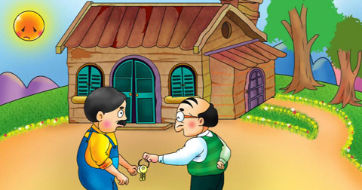
Bài 11: LAO ĐỘNG TỰ GIÁC VÀ SÁNG TẠO
I. Đặt vấn đề.
1. Tình huống.
2.Truyện đọc.
“ Ngôi nhà không hoàn hảo’’

Slide 5
Bài 11: LAO ĐỘNG TỰ GIÁC VÀ SÁNG TẠO
I. Đặt vấn đề.
1. Tình huống.
2. Truyện đọc : Ngôi nhà không hoàn hảo.
CÂU HỎI
* CÂU 1: Thái độ lao động trước đây của người thợ mộc?
* CÂU 2: Thái độ lao động của người thợ mộc khi làm ngôi
nhà cuối cùng?
* CÂU 3: Việc làm của người thợ mộc đã để lại hậu quả gì?
* CÂU 4: Nguyên nhân nào dẫn đến những hậu quả đó?

Slide 6
Bài 11: LAO ĐỘNG TỰ GIÁC VÀ SÁNG TẠO
I. Đặt vấn đề
II. Nội dung bài học:
1. Thế nào là lao động tự giác, sáng tạo?

Slide 7
Bài 11: LAO ĐỘNG TỰ GIÁC VÀ SÁNG TẠO
I. Đặt vấn đề
II. Nội dung bài học:
1. Thế nào là lao động tự giác, sáng tạo?
Lao động tự giác là chủ động làm việc không đợi ai nhắc nhở, không phải do áp lực bên ngoài.

Slide 8
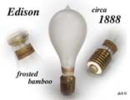
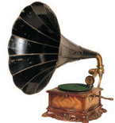
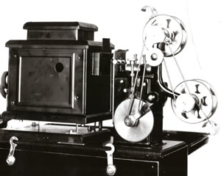
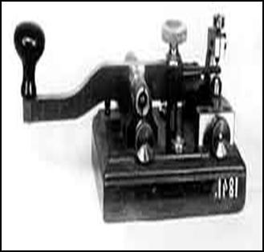
Một số phát minh vĩ đại của Ê-đi-xơn
Máy quay phim
Bóng điện
Điện thoại

Slide 9
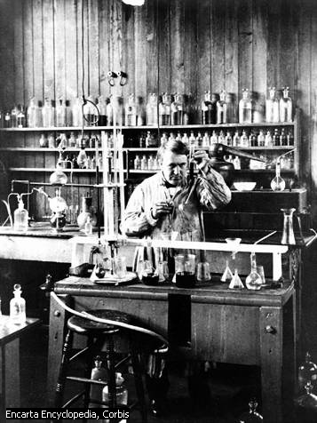
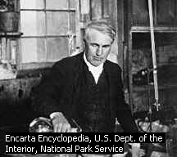
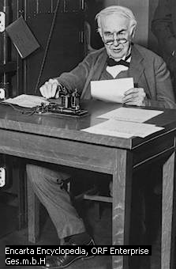
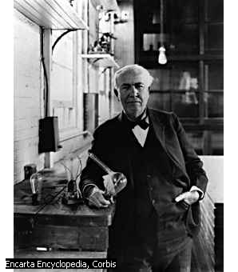
Quá trình lao động của Ê- đi- xơn
Thành công chỉ đến với tôi nhờ sự kiên trì theo đuổi những ước mơ nghiên cứu và trải qua hàng trăm lần thất bại:
- Sợi tóc bóng đèn: thực hiện 8.000 lần
Chiếc ắc - quy: Thực hiện 50.000 thí nghiệm
Làm việc từ 18- 20giờ/ngày

Slide 10

Võ Nguyên Giáp là Tổng chỉ huy quân đội nhân dân Việt Nam làm nên chiến thắng lịch sử Điện Biên Phủ (1954)

Slide 11

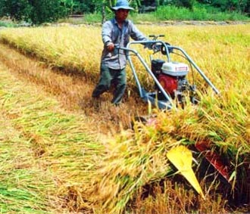
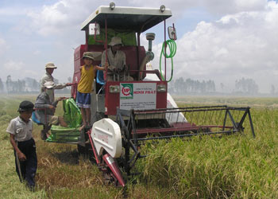

Slide 12
Bài 11: LAO ĐỘNG TỰ GIÁC VÀ SÁNG TẠO
I. Đặt vấn đề
II. Nội dung bài học:
1. Thế nào là lao động tự giác, sáng tạo?
- Lao động tự giác là chủ động làm việc không đợi ai nhắc nhở, không phải do áp lực bên ngoài.
- Lao động sáng tạo là luôn suy nghĩ, cải tiến để tìm tòi cái mới, tìm ra cách giải quyết tối ưu nhằm không ngừng nâng cao chất lượng hiệu quả lao động.

Slide 13
Bài 11: LAO ĐỘNG TỰ GIÁC VÀ SÁNG TẠO
Đặt vấn đề
II. Nội dung bài học:
1. Thế nào là lao động tự giác, sáng tạo?
2. Biểu hiện của sự tự giác, sáng tạo trong lao động, học tập

Slide 14
1/Hãy nêu một sốt việc làm tự giác của bản thân?
2/ Nếu một số việc làm trái với tính tự giác của bản thân?
Cùng
suy nghĩ
3/ Hãy nêu một số việc làm thể hiện tính sáng tạo của bản thân?
4/ Hãy nêu một số việc làm không có tính sáng tạo của bản thân trong học tập?

Slide 15
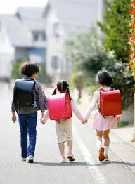
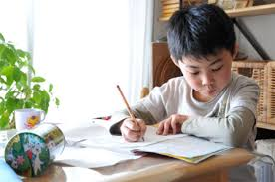
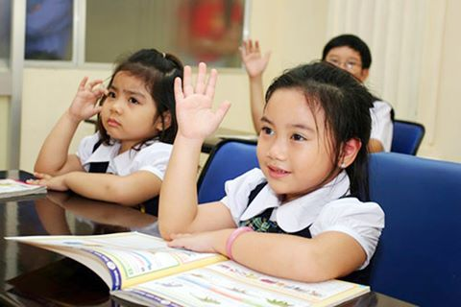
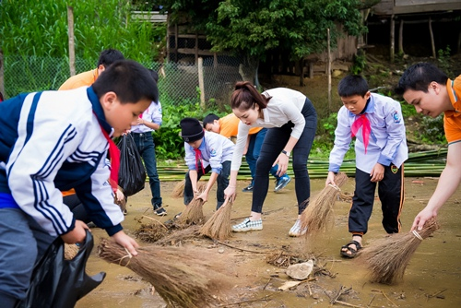


Slide 16
Bài 11: LAO ĐỘNG TỰ GIÁC VÀ SÁNG TẠO
THẢO LUẬN NHÓM
Hãy nêu một số việc làm thể hiện tính sáng tạo của bản thân trong học tập?
Sắp xếp thời gian học hợp lí.
Tìm tòi, say mê, nghiên cứu tìm ra phương pháp học tốt nhất.
Đối với các môn tính toán cần tìm ra nhiều cách giải hay hơn, nhanh hơn
…

Slide 17
Bài 11: LAO ĐỘNG TỰ GIÁC VÀ SÁNG TẠO
Đặt vấn đề
II. Nội dung bài học:
1. Thế nào là lao động tự giác, sáng tạo?
2. Biểu hiện của sự tự giác, sáng tạo trong lao động, học tập
3. Ý nghĩa của lao động tự giác, sáng tạo

Slide 18
Bài 11: LAO ĐỘNG TỰ GIÁC VÀ SÁNG TẠO
Nếu không có lao động tự giác và sáng tạo thì con người sẽ như thế nào?
Kết quả lao động không cao, không đạt được hiệu quả, kết quả học tập yếu, kém, dễ chán nản, nhàm chán, bỏ tiết, bỏ học, dễ sa vào tệ nạn xã hội,..
Vậy lao động tự giác và sáng tạo đem lại ý nghĩa như thế nào?

Slide 19
Đặt vấn đề
Nội dung bài học
1. Thế nào là lao động tự giác, sáng tạo?
2. Biểu hiện của sự tự giác, sáng tạo trong lao động, học tập
Bài 11: LAO ĐỘNG TỰ GIÁC VÀ SÁNG TẠO
3. Ý nghĩa của lao động tự giác, sáng tạo
Giúp con người học tập mau tiến bộ, nâng cao năng suất và chất lượng lao động, phát triển nhân cách.
Thúc đẩy sự phát triển của xã hội.

Slide 20
Bài 11: LAO ĐỘNG TỰ GIÁC VÀ SÁNG TẠO
Là học sinh, em cần làm gì để rèn luyện tính tự giác, sáng tạo?

Slide 21
NỘI DUNG BÀI VIẾT
3. Ý nghĩa của lao động tự giác, sáng tạo
1. Thế nào là lao động tự giác, sáng tạo?
Giúp con người học tập mau tiến bộ, nâng cao năng suất và chất lượng lao động, phát triển nhân cách.
Thúc đẩy sự phát triển của xã hội.
- Lao động tự giác là chủ động làm việc không đợi ai nhắc nhở, không phải do áp lực bên ngoài.
- Lao động sáng tạo là luôn suy nghĩ, cải tiến để tìm tòi cái mới, tìm ra cách giải quyết tối ưu nhằm không ngừng nâng cao chất lượng hiệu quả lao động.
4. Rèn luyện tính tự giác, sáng tạo?
Tự tìm tòi, học hỏi đọc thêm trên sách báo trên internet
Đổi mới phương pháp học của bản thân
Tìm ra nhiều cách giải bài tập khác nhau
Tự làm các công việc cá nhân không đợi ai nhắc nhở
…..
2. Biểu hiện của sự tự giác, sáng tạo trong lao động, học tập
- Tự giác học bài, làm bài.
Đổi mới phương pháp học tập
Luôn suy nghĩ tìm ra những cách giải bài tập, những cách lập luận, giải quyết các vấn đề khác nhau.
Biết nhìn nhận, phân tích vấn đề từ nhiều góc độ khác nhau.
Biết đưa ra ý kiến, quan điểm riêng của bản thân.

Slide 22








DẶN DÒ
- Viết bài: Lao động tự giác và sáng tạo.
Chuẩn bị bài 12: Quyền và nghĩa vụ của công dân trong gia đình.
Ôn tập các bài học từ đầu năm

